Slide 1
Tuần 32
Đọc mở rộng (Tiết 6)

Slide 2
YÊU CẦU CẦN ĐẠT
- Tự tìm đọc một bài thơ, câu chuyện viết về cảnh đẹp trên khắp miền đất nước
- Chia sẻ với bạn bè về câu chuyện mình sưu tầm được
- Có thái độ yêu quý và tự hào về quê hương, đất nước Việt Nam.

Slide 3
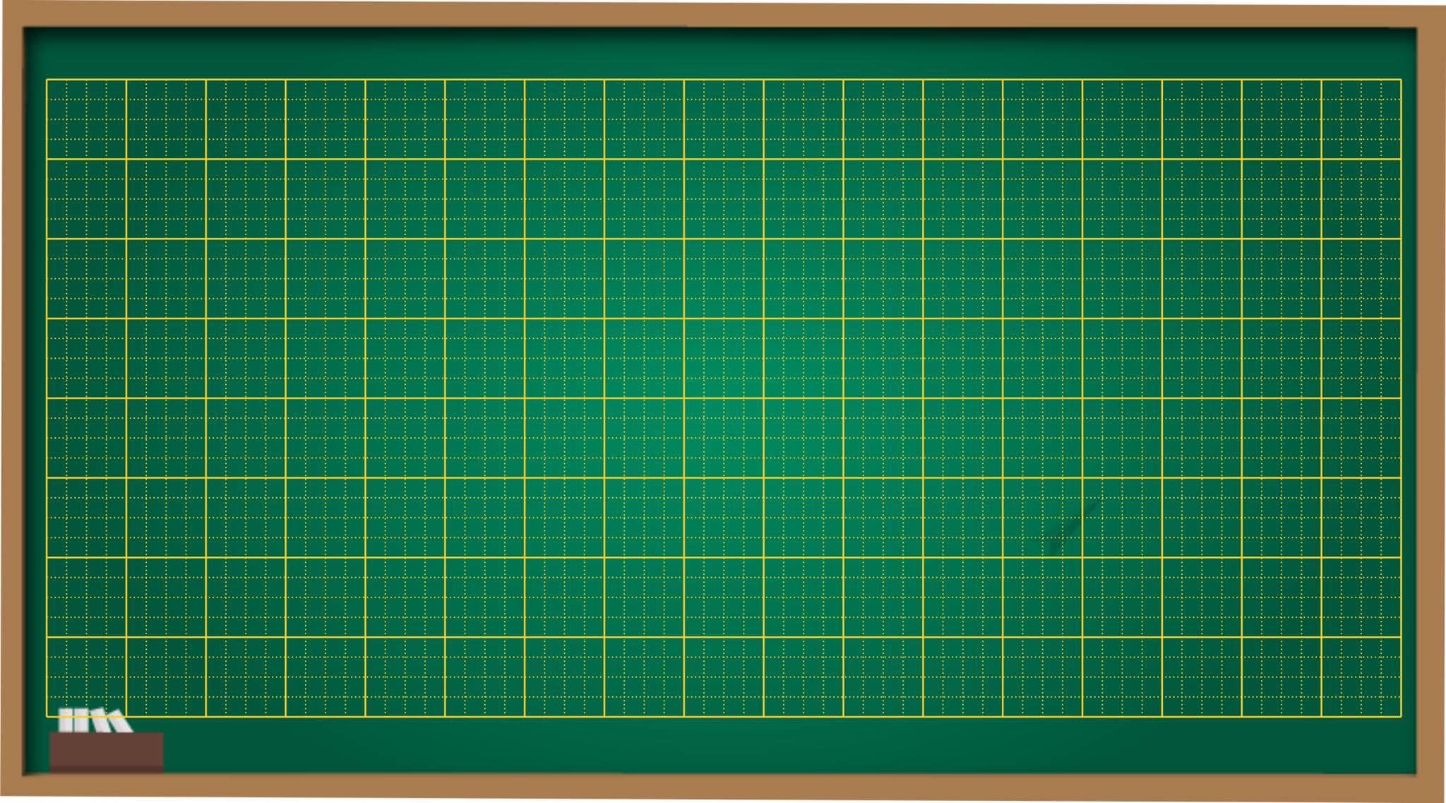
Thứ sáu ngày 28 tháng 4 năm 2023
Đọc mở rộng

Slide 4
ĐỌC MỞ RỘNG
1. Tìm đọc bài thơ, câu chuyện viết về cảnh đẹp trên các miền đất nước.
Notes:
Thiết kế bởi Hương Thảo: tranthao121004@gmail.com

Slide 5
Một trong những địa danh nổi tiếng của Hà Nội chính là Hồ Gươm. Hồ nằm ở trung tâm thành phố. Nước hồ trong xanh, phẳng lặng. Thỉnh thoảng những làn gió thổi khiến mặt hồ lăn tăn gợn sóng. Bao bọc xung quanh hồ là những hàng cây cổ thụ đã được trồng từ lâu. Xung quanh hồ còn có đền Ngọc Sơn, tháp Rùa, đài Nghiên mang vẻ cổ kính. Cầu Thê Húc được sơn màu đỏ, cong cong như con tôm. Qua cầu Thê Húc là đến đền Ngọc Sơn cổ kính, uy nghiêm. Trước cổng đền là cây đa cổ thụ đã nhiều năm tuổi. Ở giữa hồ là Tháp Rùa nằm trên một khoảng đất trống chính giữa hồ. Trên tháp, những khóm rêu phong nổi lên khiến tháp mang một vẻ đẹp đầy cổ kính. Hồ Gươm chính là một biểu tượng của Hà Nội.

Slide 6
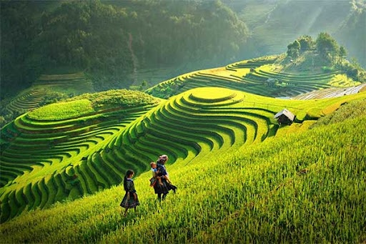
Đất nước Việt Nam ta có rất nhiều cảnh đẹp. Một trong số những cảnh đẹp đó không thể không nhắc đến vùng núi Sa Pa tuyệt đẹp.
Sa Pa là một thị trấn nằm thuộc huyện Sa Pa, tỉnh Lào Cai. Ngắm nhìn Sa Pa, em cảm nhận thấy được ở đây có rất nhiều những dãy núi cao thấp ẩn hiện trập trùng trong sương, cùng với đó là những thửa ruộng bậc thang đẹp như tranh vẽ. Khi đặt chân đến đây thì du khách có thể tới thăm những làng dân tộc trong vùng và giao lưu với người dân bản địa. Không chỉ thế, khí hậu nơi đây còn rất trong lành và mát mẻ. Đây thực sự là một địa điểm thu hút khách du lịch. Em rất yêu quê hương, đất nước của mình.

Slide 7
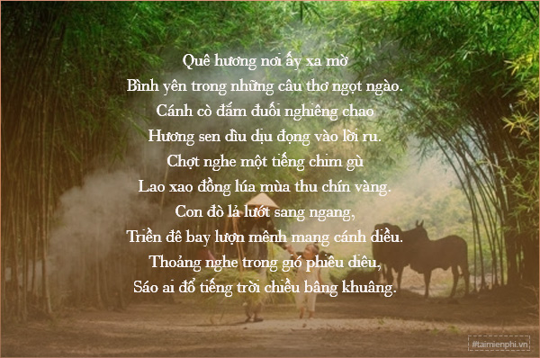

Slide 8
Bài thơ: Quê hương
Quê hương là gì hở mẹ Mà cô giáo dạy phải yêu Quê hương là gì hở mẹ Ai đi xa cũng nhớ nhiều Quê hương là chùm khế ngọt Cho con trèo hái mỗi ngày Quê hương là đường đi học Con về rợp bướm vàng bay Quê hương là con diều biếc Tuổi thơ con thả trên đồng Quê hương là con đò nhỏ Êm đềm khua nước ven sông
Quê hương là cầu tre nhỏ Mẹ về nón lá nghiêng che
Là hương hoa đồng cỏ nội Bay trong giấc ngủ đêm hè Quê hương là vòng tay ấm Con nằm ngủ giữa mưa đêm Quê hương là đêm trăng tỏ Hoa cau rụng trắng ngoài thềm Quê hương là vàng hoa bí Là hồng tím giậu mồng tơi Là đỏ đôi bờ dâm bụt Màu hoa sen trắng tinh khôi Quê hương mỗi người chỉ một Như là chỉ một mẹ thôi Quê hương có ai không nhớ…

Slide 9
2. Đọc cho bạn nghe đoạn thơ hoặc đoạn truyện em thích.

Slide 10
Viết vào phiếu đọc sách
Câu thơ em thích
Tên bài thơ
Tác giả

Slide 11
YÊU CẦU CẦN ĐẠT
- Tự tìm đọc một bài thơ, câu chuyện viết về cảnh đẹp trên khắp miền đất nước
- Chia sẻ với bạn bè về câu chuyện mình sưu tầm được
- Có thái độ yêu quý và tự hào về quê hương, đất nước Việt Nam.

Slide 12
Dặn dò
Đọc lại những bài văn, bài thơ về cảnh đẹp đất nước cho người thân nghe
Chuẩn bị bài sau

